Slide 1
1.空中护旗方队（3架直-8升，6架直-10，6架初教-6）， 20架直升机呈现“70”字样 后续，初教-6 飞机7架为人字形 2.领队机梯队 （1架空警2000，8架歼-10AY/拉烟彩带） 3.预警机梯队 （1架空警500，1架高新-4号空中指挥机，4架歼-10； 1架空警500，4架歼-11） 4.海上巡逻机梯队（1架空警2000，1架运-8警戒机，1架运-9电子侦察机， 后跟10架歼轰-7） 5.轰炸机梯队 （9架轰-6K，三个3机编队） 6.加受油机梯队 （2架轰油-6K，1架带2架歼-10） 7.歼击机梯队 （10架歼-11，三个4机梯队；后续15架歼-10A三个5机编队） 8.舰载机梯队 （5架歼-15） 9.武装直升机梯队 （武直-9二个9机人字队，武直-19二个9机人字队， 武直-10二个9机人字队，直-8一个7机人字队）
空中梯队编成

Slide 2
直8 3架 直-10武装直升机6架
一.空中护旗队 （编队样式）
直-10武装直升机8架组成数字7
直-10武装直升机12架组成数字0
初教-6 飞机7架为人字形

Slide 3
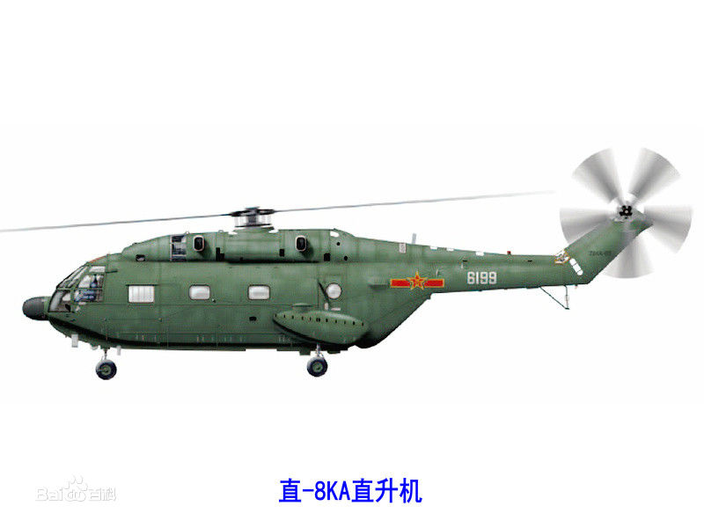
一.空中护旗队 直-8（3架）
空降型
乘员：2名，载员30名
空重：7550千克
最大起飞重量：13000千克
载重量：4000千克
最大飞行速度：273千米/小时
动力升限：4800米
悬停升限：3600米有地效）
航程：800千米
续航时间：4小时28分

Slide 4
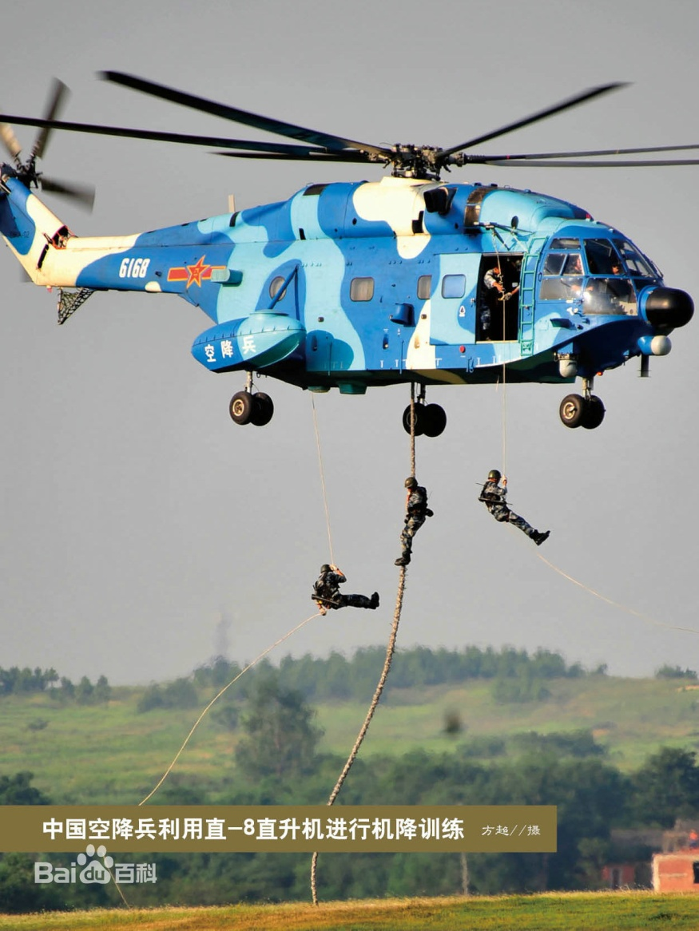
一.空中护旗队 直-8（3架）
空降兵在直-8悬停直降训练

Slide 5
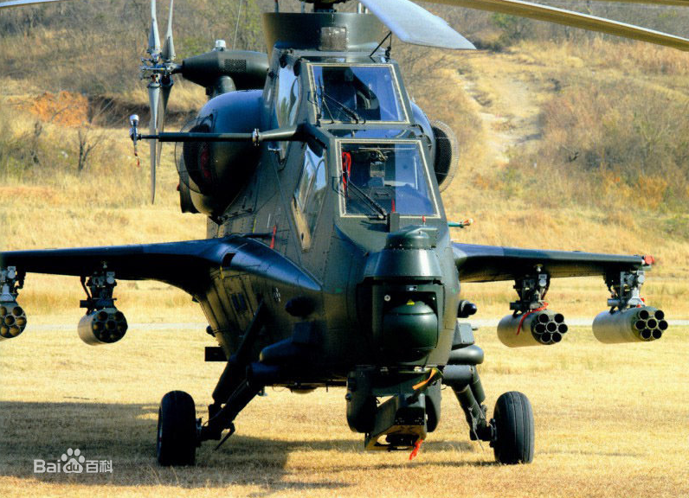
一.空中护旗队 武直-10（6架）
乘员：2人
航电系统：整合式光电侦测/瞄准系统
飞行员独立光电夜视系统
两个武器挂载短翼：每个短翼下方有两个挂载点，可加挂四联装HJ-10反坦克导弹发射器、四联装TY-90空空导弹、HJ-8反坦克导弹发射器、32联装火箭发射器等。
1×机首23mm单管机炮

Slide 6
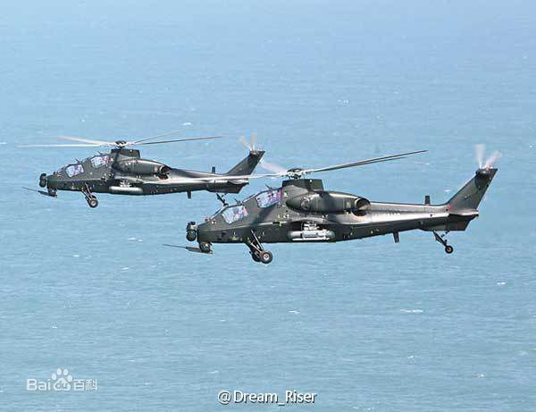
一.空中护旗队 武直-10（6架）
武直-10武装直升机编队海上突击

Slide 7
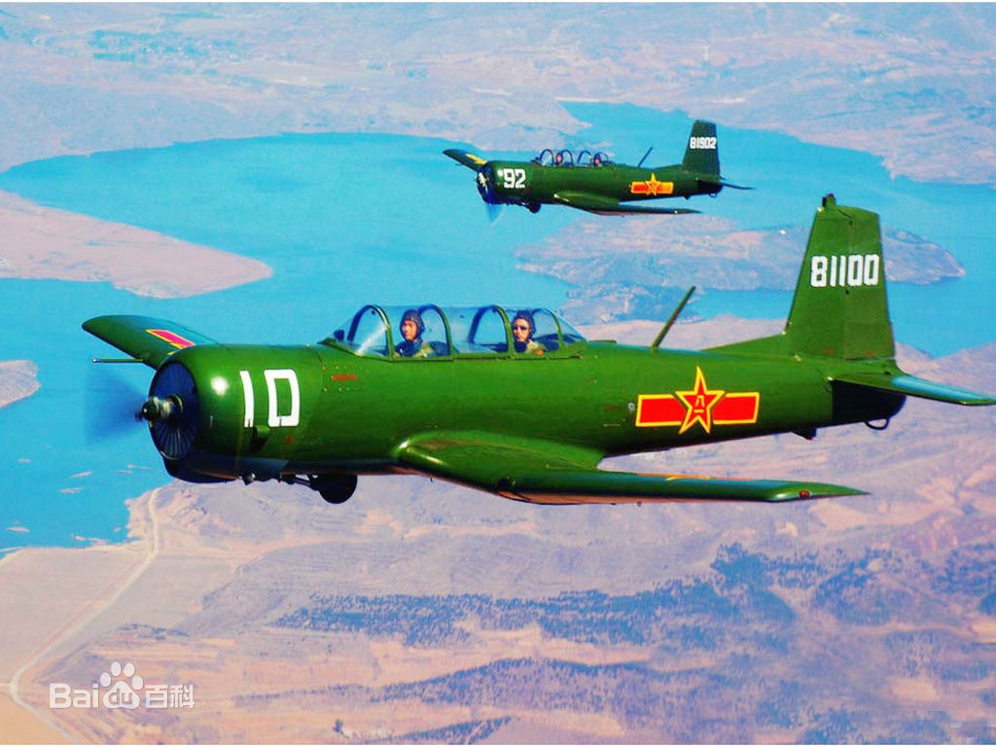
一.空中护旗队 初教-6（6架）
翼展：10.18米
机长：8.46米
机高：3.25米
起飞重量：419千克
空重：1172千克
机内载油量：110千克

Slide 8
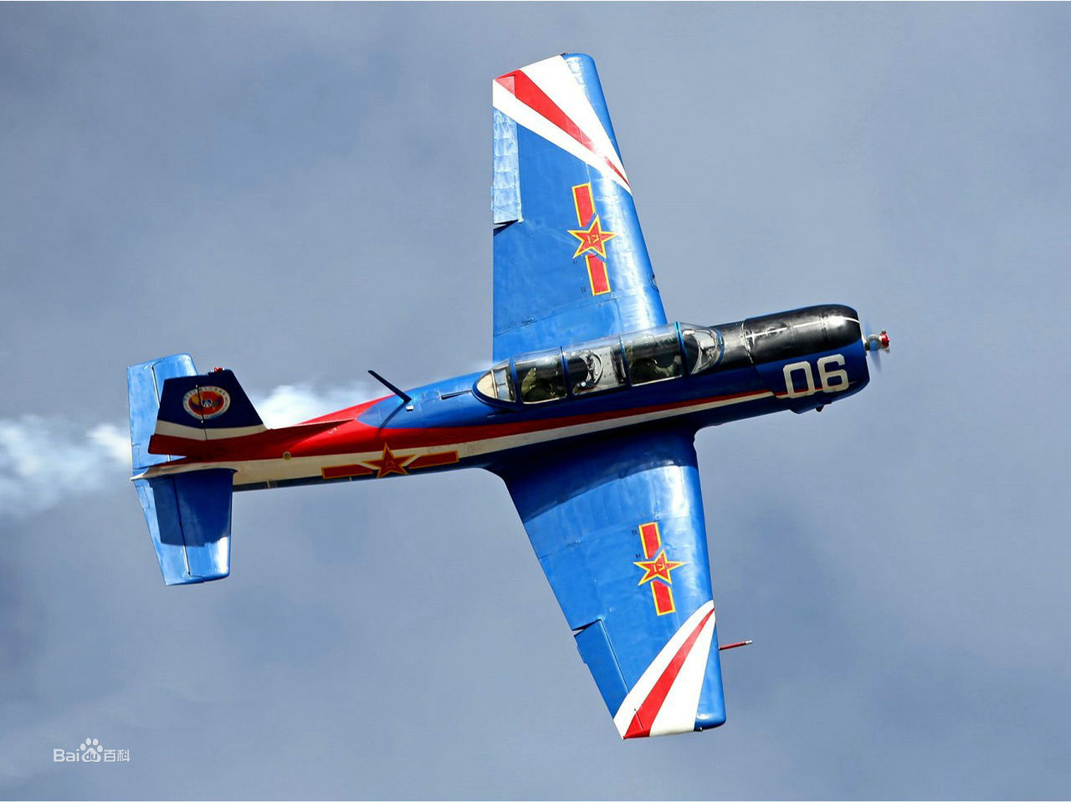
一.空中护旗队 初教-6教练机（6架）
最大平飞速度：
286千米/小时
最大允许俯冲速度：
350千米/小时
巡航速度：170千米/小时（高度1000米）
最大爬升率：
6.3米/秒（海平面）
爬升时间：0到3000米高度16分钟
升限：5,080米
续航时间：3.6小时
航程：640千米

Slide 9
二、领队机梯队 （编队样式）
1架空警2000
8架歼-10AY
（八一飞行表演队）
呈箭形编队

Slide 10
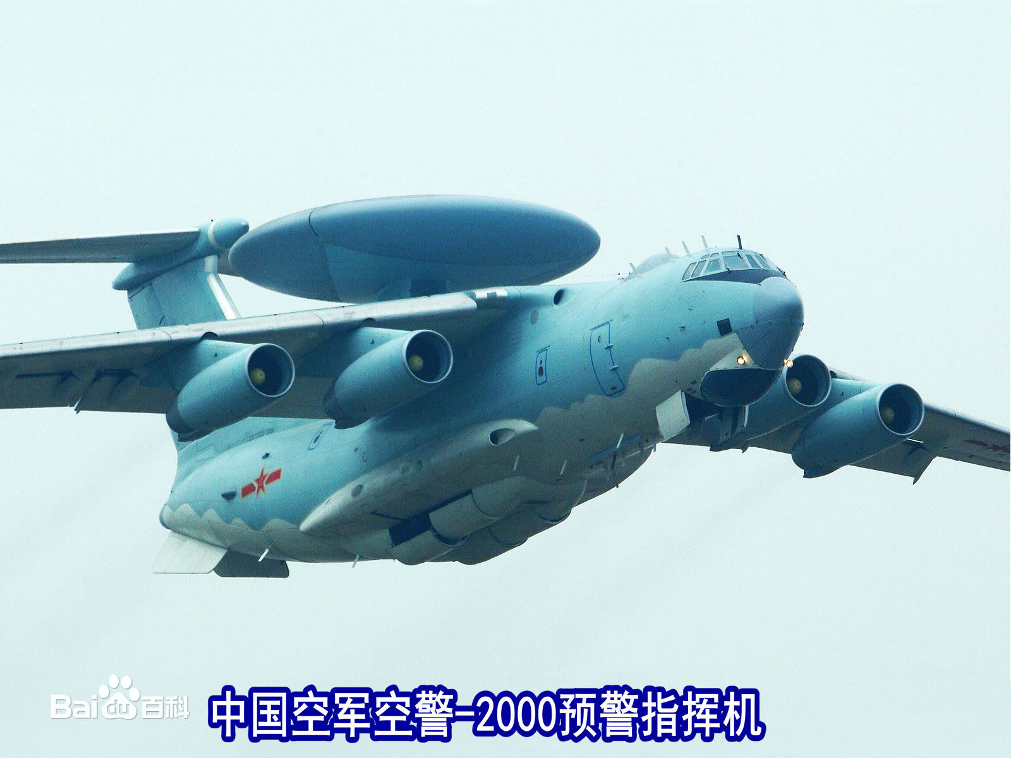
空警2000预警机
机长：46.59 米
翼展：50.5 米
机高：14.76 米
空重：60吨
最大起飞重量：190吨
装4台D-30KP型涡扇发动机
最大飞行速度：
850 千米/小时
最大航程：5500 千米

Slide 11
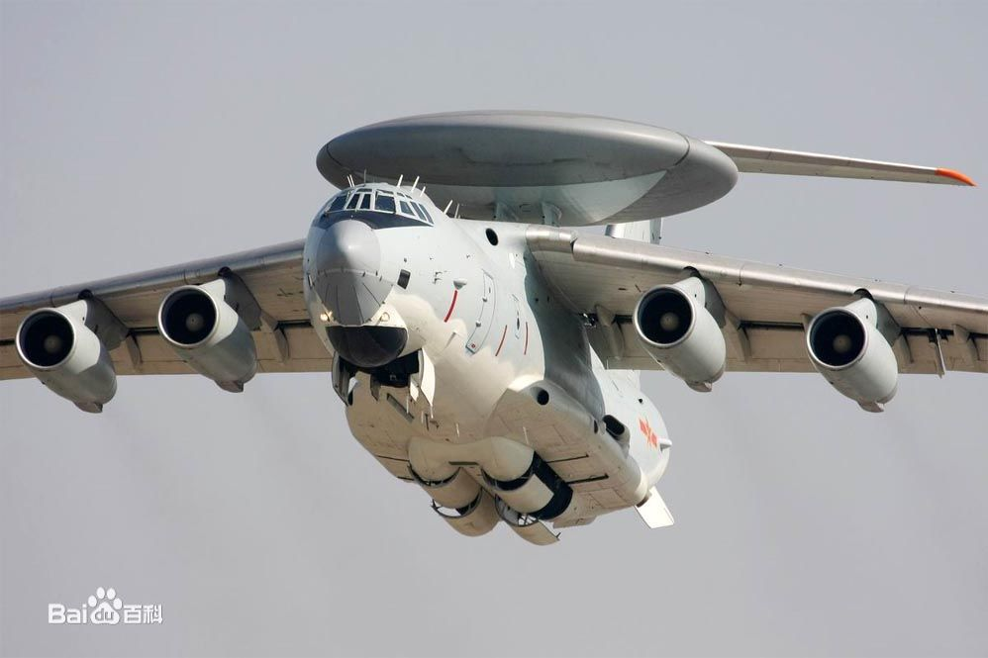
空警2000预警机
空警-2000采用电子扫描相控阵（ESA）雷达，采用固定碟形天线，雷达天线不旋转，是由雷达罩内的三个ESA天线模块被放置成三角形，通过电子扫描来提供360度的覆盖，可进行360度全方位探测，雷达探测距离估计在600公里，
能同时引导几十架战斗机攻击

Slide 12
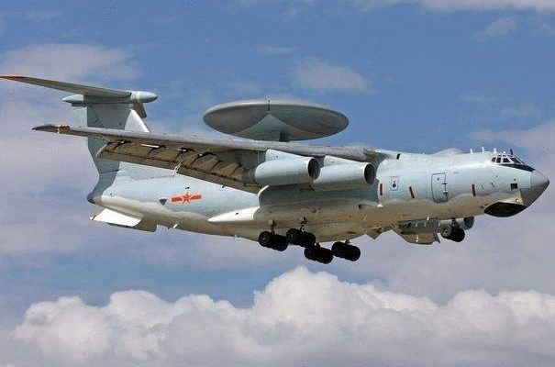
空警2000预警机
空警-2000装备的通讯和数据传输设备包括：超短波电台（最大通讯距离350公里）、短波电台（最大通讯距离2000公里）、K波段卫星通讯站和内部通讯系统。该型的自备防护系统包括：导弹来袭告警系统、红外诱饵和干扰物自动发射器。

Slide 13
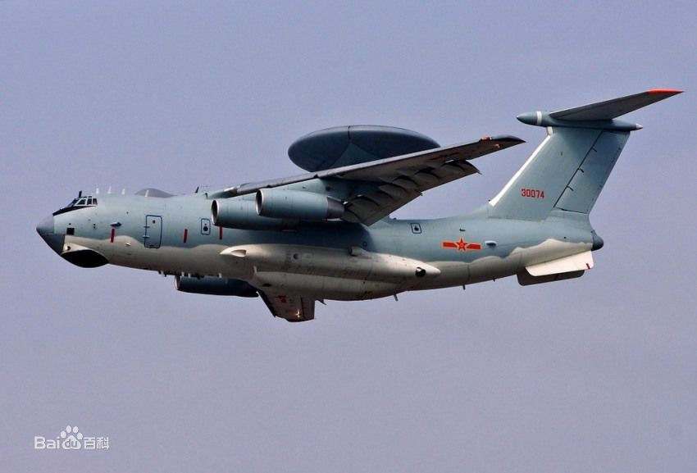
空警2000预警机
空警2000机组乘员17人，分空勤和战勤两组。其中空勤组5人：飞行员、副驾驶、领航员、通信员和空中机械师。
战勤组有11人，职位包括指挥长、引导员、雷达情报员、雷达操作员、电子对抗情报员、通讯操作员等。

Slide 14
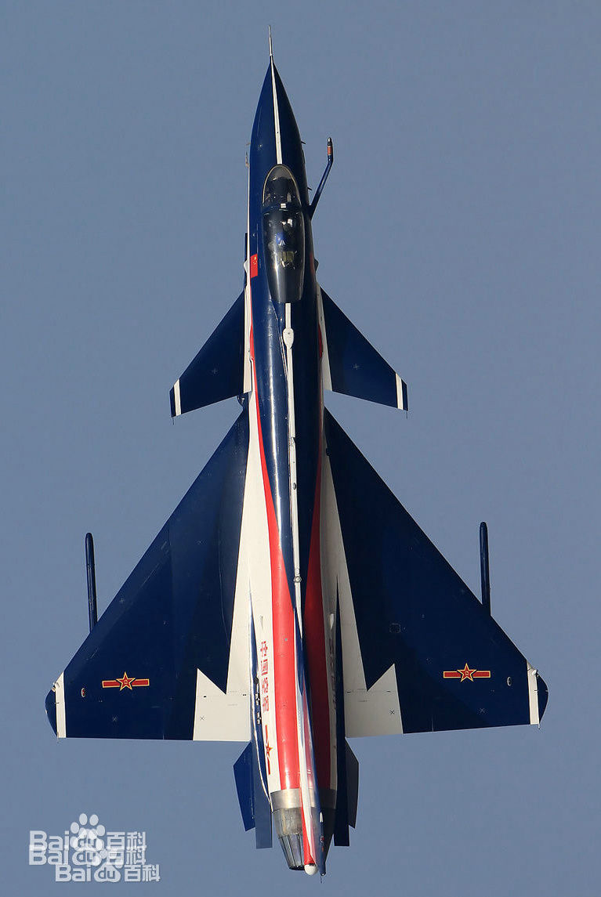
歼-10AY表演飞机 （8架）
歼-10AY型机基本性与歼-10A型相同（见第七歼击机梯队），但机头上的
23毫米航炮被移除，同时在机翼挂架上安装了拉烟装置，用于表演时进行拉烟演示。

Slide 15
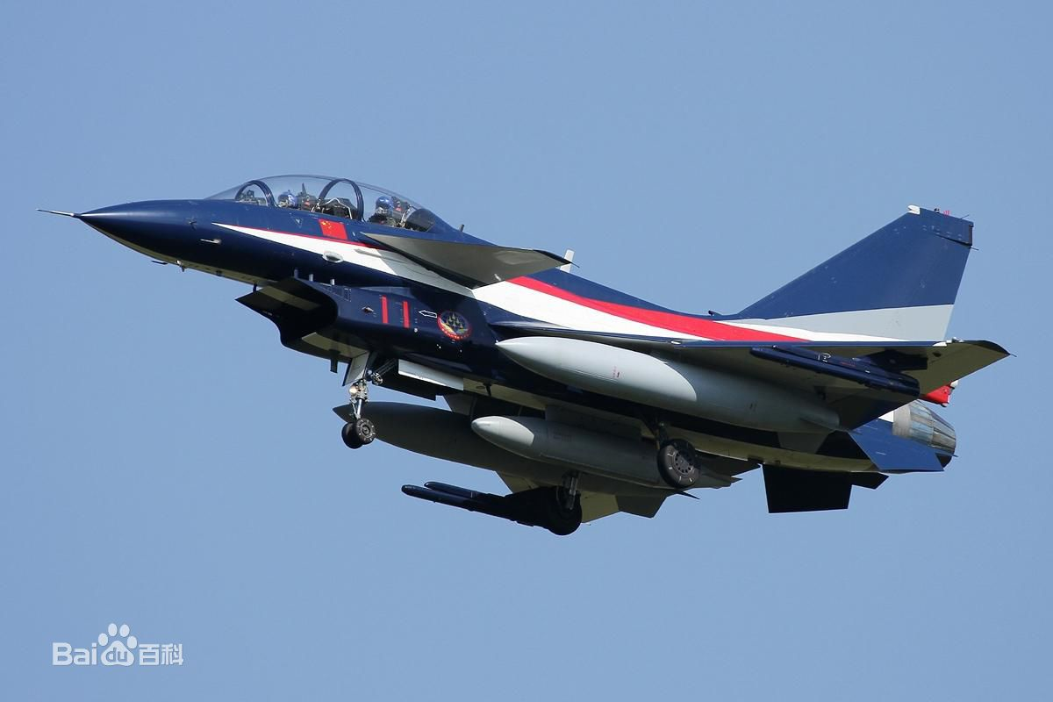
歼-10AY表演飞机

Slide 16
空警-500 1架
三.预警机梯队 （编队样式）
高新4号空中指挥机1架
歼-10战斗机4架
高新4号空中指挥机1架
歼-11战斗机4架

Slide 17
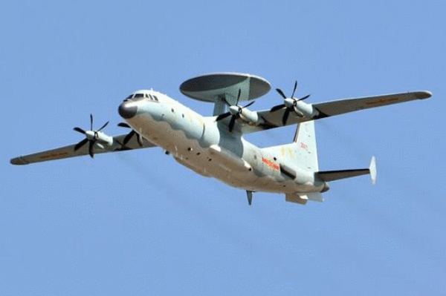
空警500预警机
机长：34米
翼展：38米
巡航速度：550千米/小时
最大航程：5700千米
同时跟踪：60-100个目标
探测距离：470千米
雷达：采用圆盘状三面阵的数字相控阵雷达
载机平台：运-9运输机
发动机：4台涡轮螺旋桨WJ-6C发动机

Slide 18
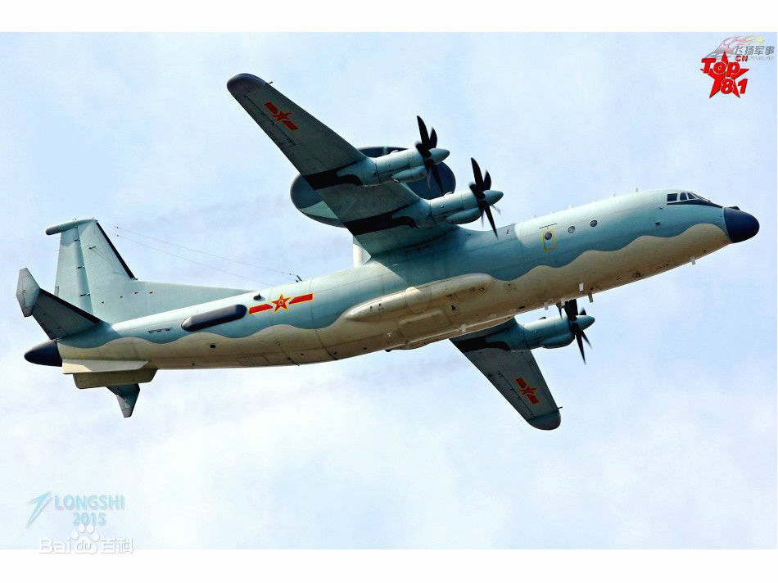
空警500预警机
空警-500的雷达最大探测距离可能比空警-2000近一些。但空警500采用数字雷达，比空警2000要先进。

Slide 19
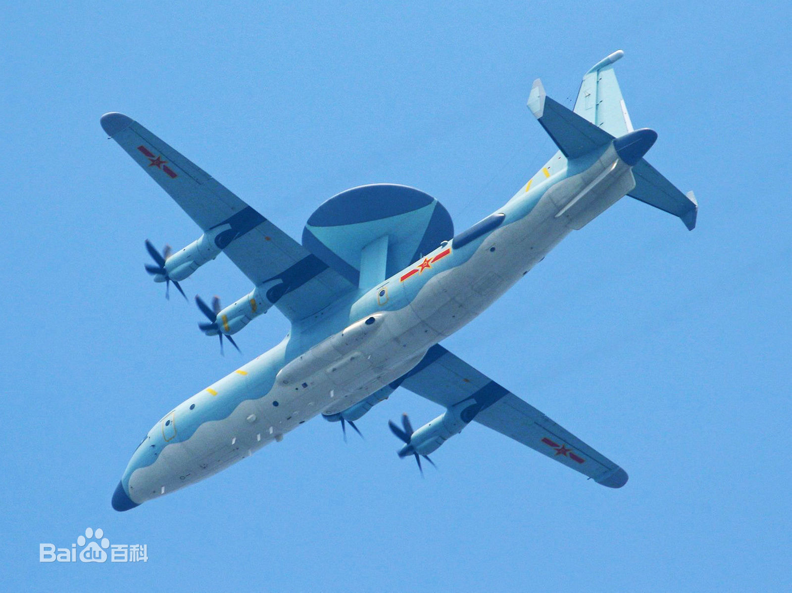
空警500预警机
空警500采用运-9平台，在尾部下方加装了两块面积较大的腹鳍（以增加飞行平衡性能），尾部两侧分别增加了一个深灰色长条状整流罩（估为电子侦察天线），
运-9采用了机翼整体油箱，载油量提高到20吨左右，航程较运-8提高了近60%，滞空时间增加到8个小时以上，以保证空中巡逻时间。

Slide 20
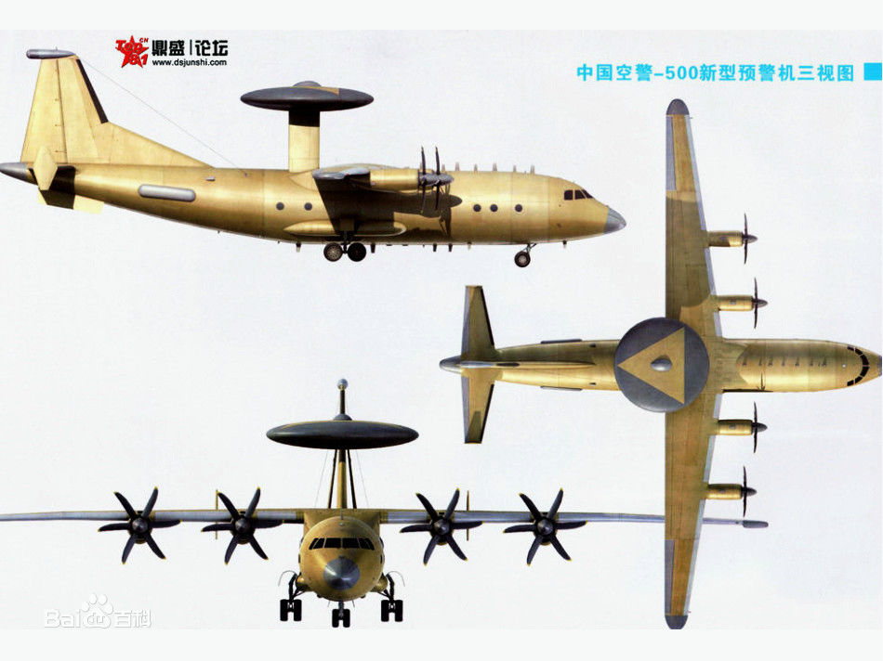
空警500预警机
空警-500的雷达天线罩顶部中央位置有一个倒扣的碗形整流罩，内部装有卫星通信天线，
空警-500还装备无线电数据链以及多种高频、甚高频、
超高频通信设备，以确保对空、对地和应急通信。

Slide 21
歼轰-7战斗轰炸机10架，2个5机楔队
四、海上巡逻机梯队 （编队样式）
空警2000 1架
运-8警戒机1架
运-9电子侦察机1架
三机（呈楔队/品字队）

Slide 22
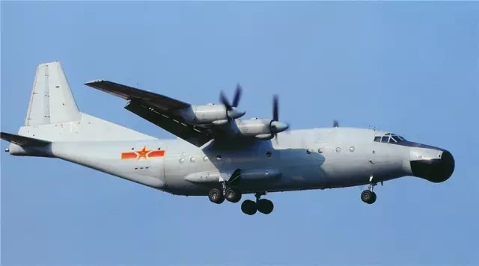
运-8海上警戒机
该机是一种海上雷达侦察机，在1000～3000米高度飞行时，仰视对空探测距离为85公里，俯视对空探测距离为110公里，对海面目标的探测距离则能达到240公里。该雷达系统能够 同时储存及更新100个空中目标和30个海上目标的资料。

Slide 23
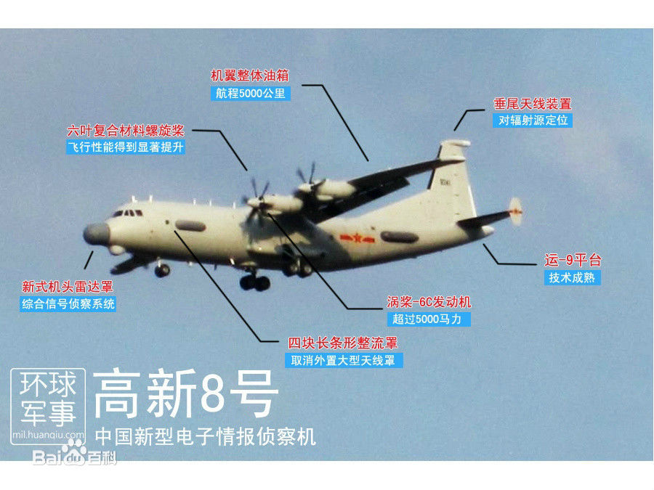
运-9电子侦察机
最大平飞速度：
570千米/时
巡航速度：550千米/时
巡航高度：8000米
实用升限：10100米
该型机发动机和螺旋桨都有改进，飞机鼻部增加了雷达，机身有多处天线整流罩。可提供有关敌方军事力量战术态势的实时信息。

Slide 24
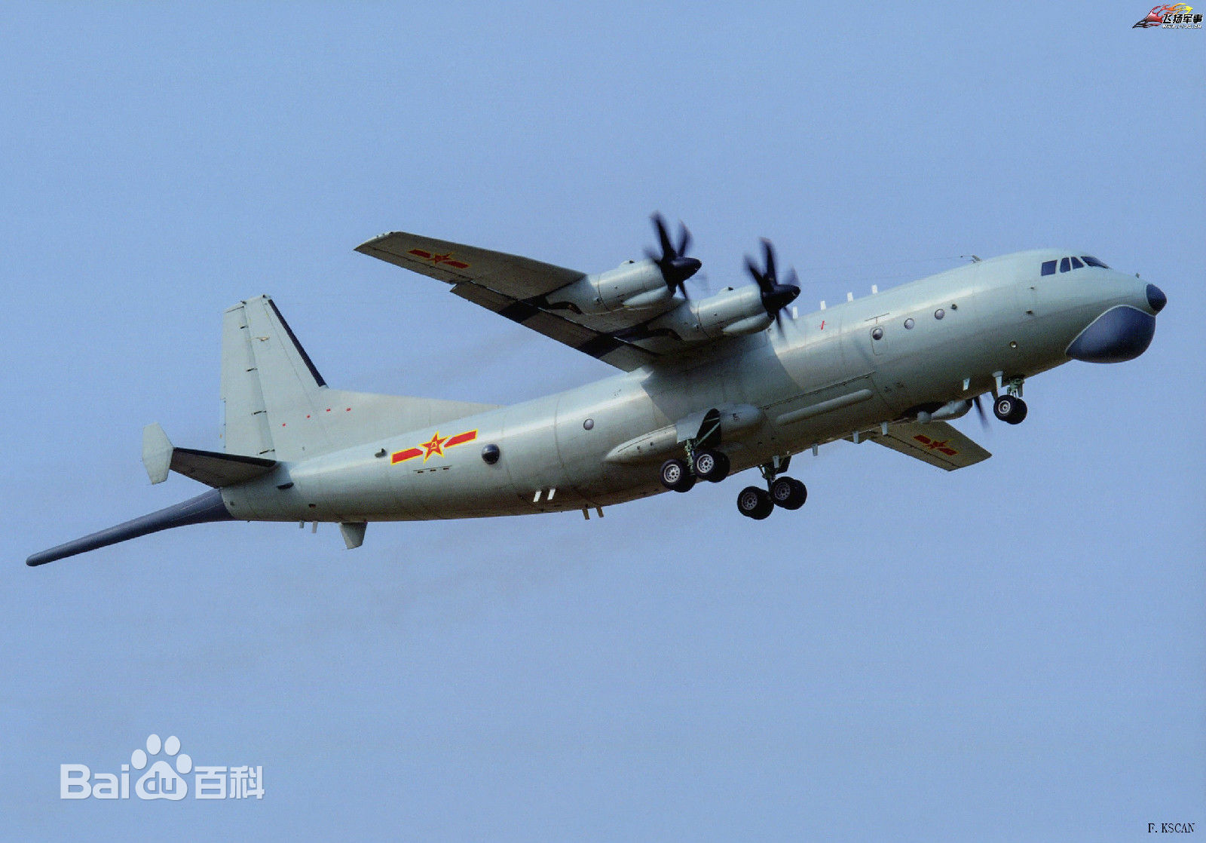
空潜200反潜巡逻机（高新6号）（没受阅）
最大巡航速度：估800公里/小时
巡航速度：估650公里/小时
航程：5000公里左右
续航时间：10个小时
机头下部雷达：360度环视海面的搜索雷达
声纳浮标：100枚（美国P-3C反潜机为何8枚）
载员：超过10名乘员

Slide 25
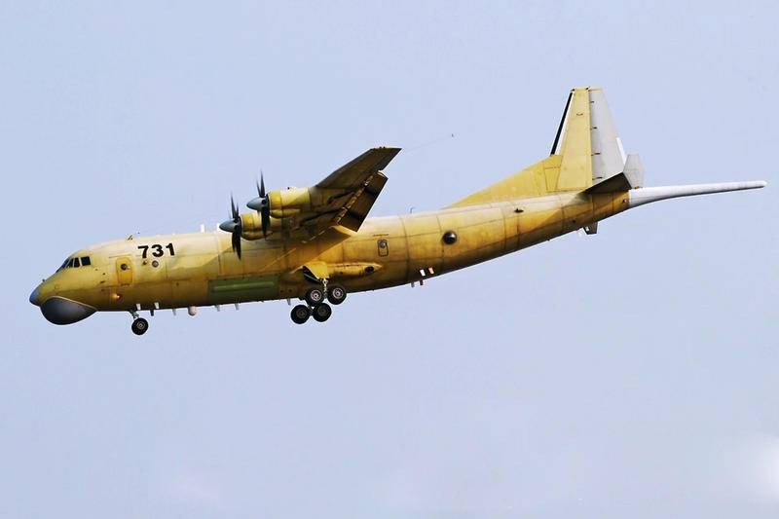
空潜200反潜巡逻机（高新6号）（没受阅）
尾部装有大型声纳探测器，
除了机腹弹舱内装鱼7/鱼11反潜鱼雷，估计可以在机翼下携挂海军目前已装备的各型空对舰和空对地导弹，包括鹰击83K、鹰击83KH、鹰击9和空地88，具备了较强的对海对陆攻击能力。

Slide 26
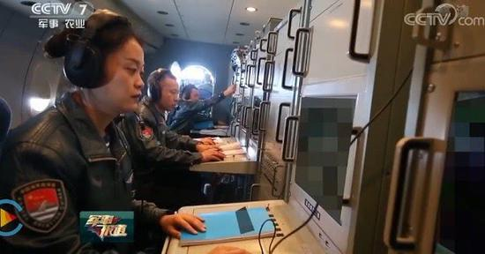
空潜200反潜巡逻机（高新6号）
空潜200内部配备至少5个任务工作站，包括声呐、雷达、光电及电子系统等任务。
载员超过10名乘员。
该机大部分技术性能超过美国的P-3C型反潜巡逻机。

Slide 27
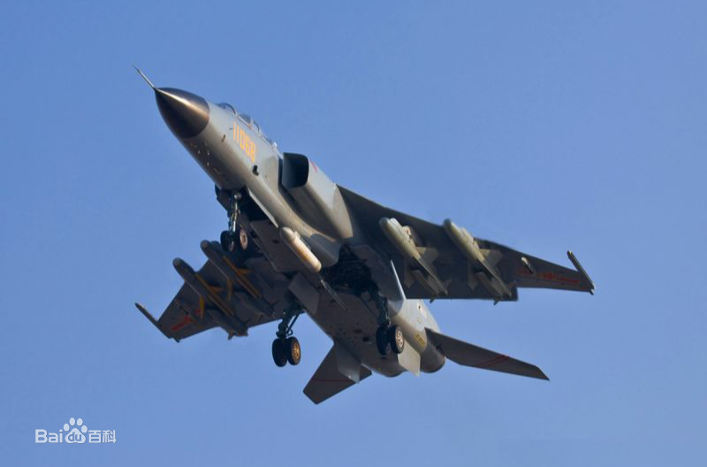
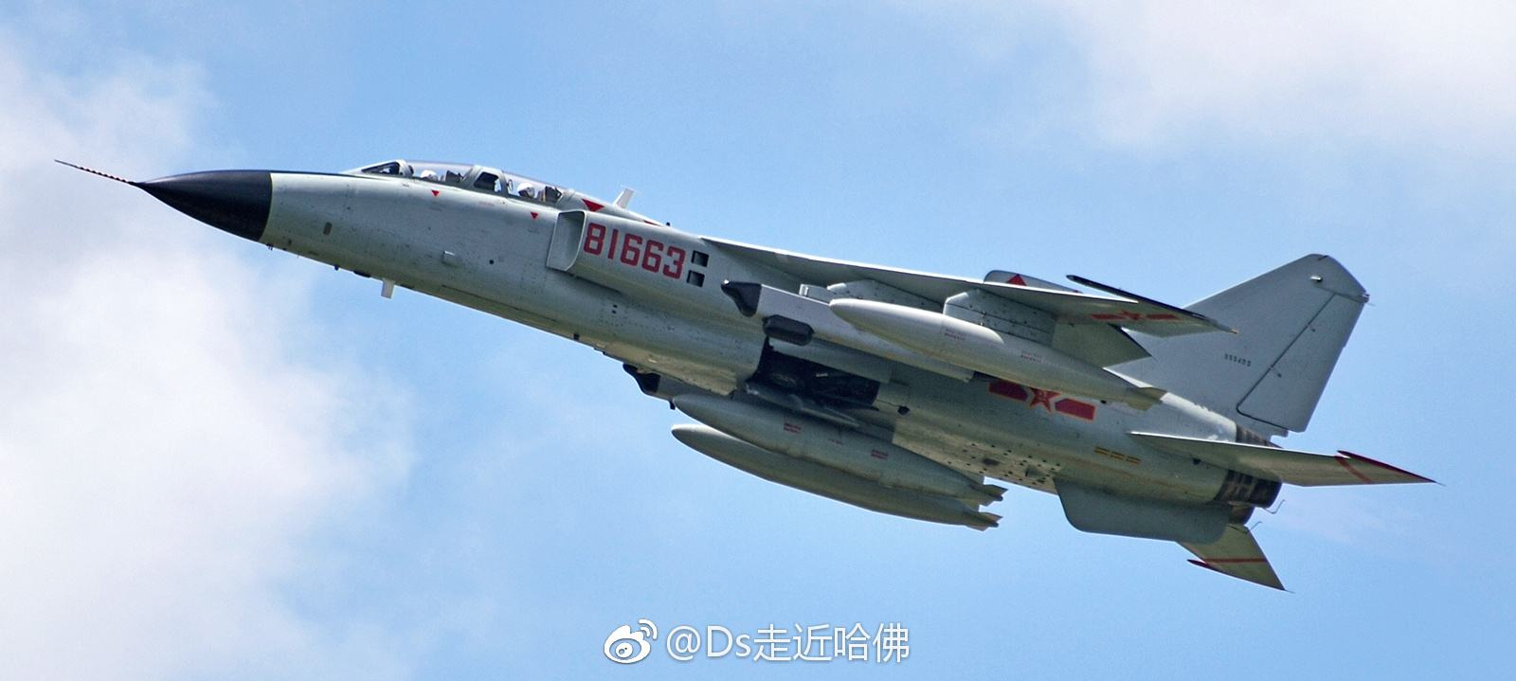
歼轰-7战斗轰炸机（10架）
最大起飞重量
27415千克
最大平飞速度：1.7马赫数
最大使用表速：1210千米/小时
巡航速度：900千米/小时
实用升限：15500米
转场航程：3650千米
作战半径：1650千米
武器装备：1门23-3型双管航炮，备弹200发

Slide 28
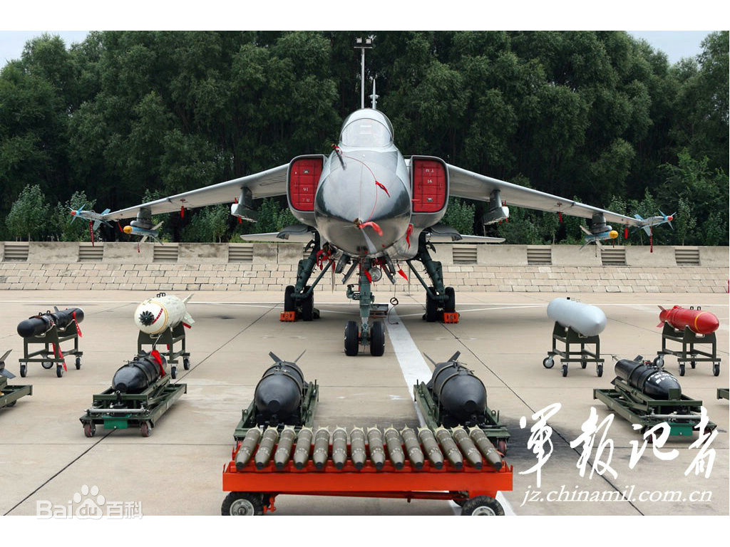
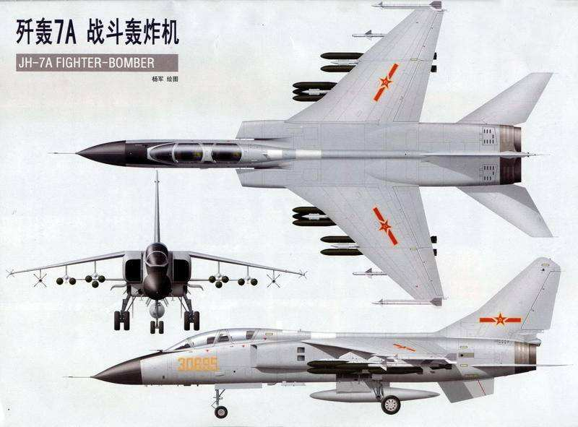
歼轰-7战斗轰炸机（10架）
最大载弹量：5000千克
翼下挂架：
4个外挂点可挂载C-801K/803空舰导弹，50～250千克炸弹，火箭发射器，空空导弹。
翼尖挂架：2个，可挂霹雳-5近距格斗空空导弹 ，霹雳-8/9

Slide 29
五、轰炸机梯队 （编队样式）
9架轰-6K呈3个3机楔队（品字队）

Slide 30
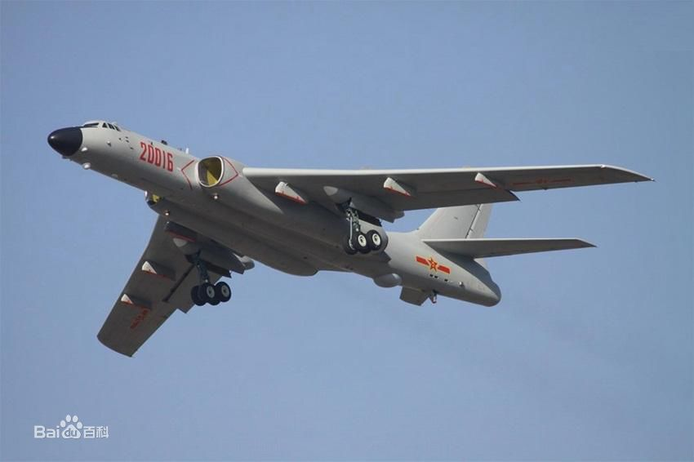
轰炸机梯队 轰-6K（H-6K）
最大飞行重量：95吨
最大载弹量：15吨
最大航程：9500公里
最大作战半径：4000公里左右，可打击6000公里外的地面固定目标
一次投弹量：108枚炸弹

Slide 31
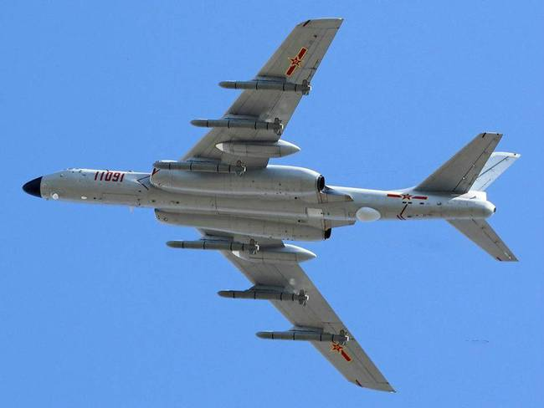
轰炸机梯队 轰-6K（H-6K）
在机翼下可挂载6枚长剑-10导弹（射程1500-2000公里）
或6枚KD-88巡航导弹（射程250公里）

Slide 32
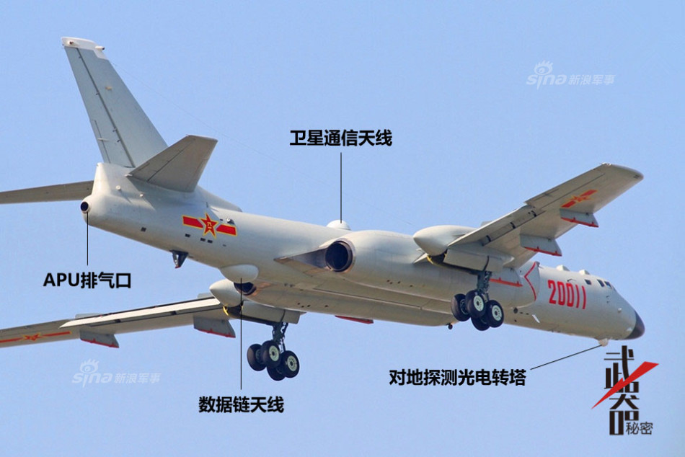
轰炸机梯队 轰-6K（H-6K）
机上装有GPS+北斗卫星导航系统
尾部装有主动被动大功率电子干扰设备，以保证突防安全。
载员4人，均在机头前座舱内，分2排，每排2人，分别为驾驶、副驾驶、电子战/通信官和领航/轰炸官。

Slide 33
六、加受油机梯队 （编队样式）
2架轰-6U空中加油机，各为2架歼-10战斗机加油

Slide 34
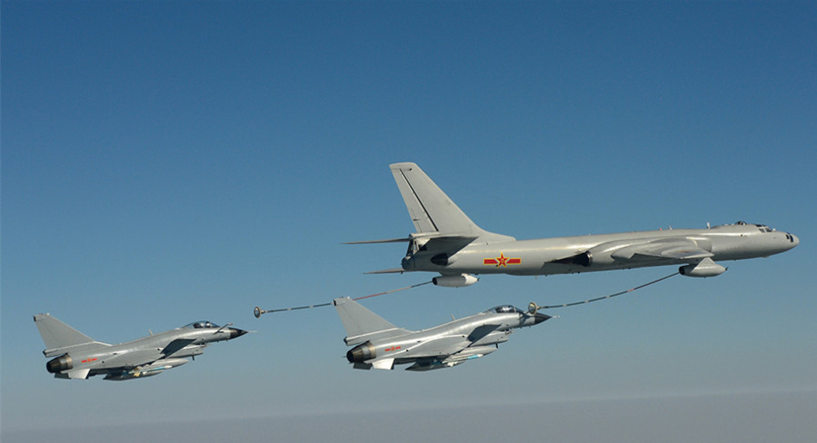
加受油机梯队（轰油-6加油机）
轰油-6加油机和受油机歼-10歼击机

Slide 35
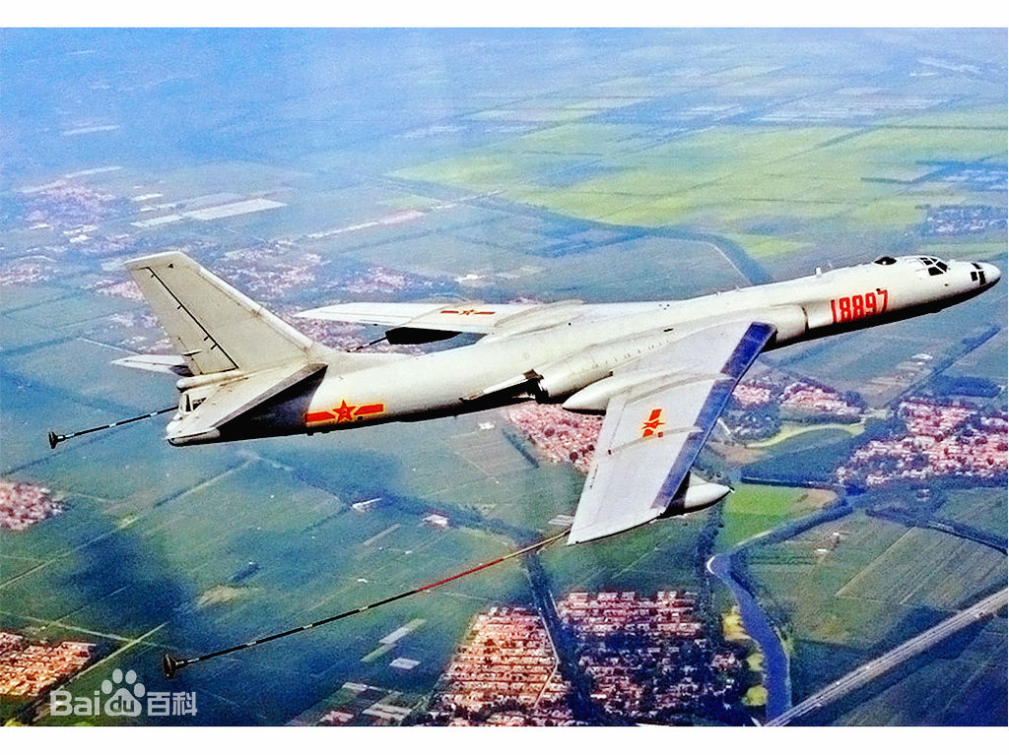
8.加受油机梯队（轰油-6加油机）
最大起飞重量：75.8吨
载油量：18.5吨
最大速度：1014千米∕小时
作战航程：5600千米
数量：大于20架

Slide 36
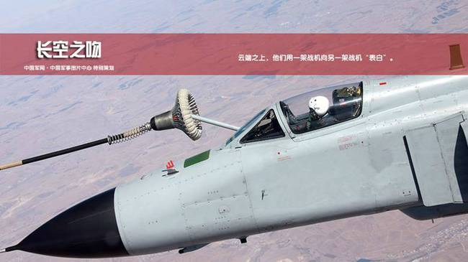
轰油-6加油机加油方式
轰油-6加油机采用软管式加油方式，看图
，加油机从两个机翼下放出10几米长的软管，头部装有吸头，歼击机受油探头对准加油吸头，被紧紧抓住，开始输油。
硬管式加油，则由加油机机身后部，伸出硬式加油管，美国空军一般采用这种方式，加油速度较快。

Slide 37
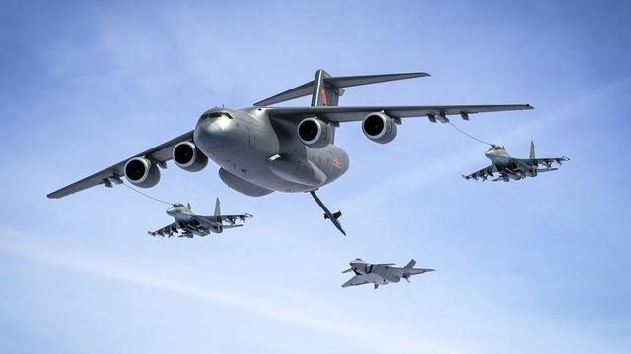
运-20加油机（正在研制）
运-20加油机（正在研制的运-20改装的加油机） 最大载重量为66吨，1架可顶4架轰油-6，可同时给3架歼击机加油.软管式和硬管均有。

Slide 38
七、歼击机梯队 （编队样式）
歼-11战斗机编队
12架飞机呈三个4机梯队

Slide 39
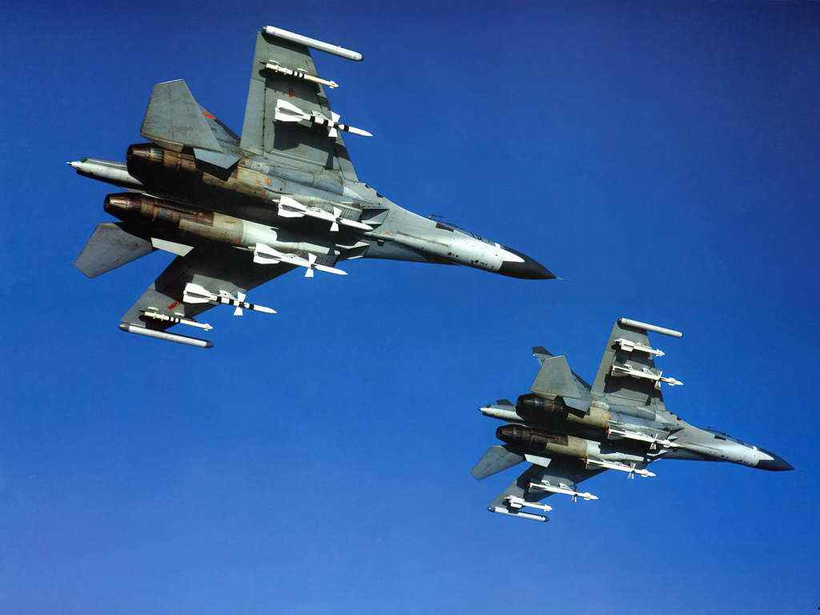
歼击机梯队 歼-11（J-11）

Slide 40
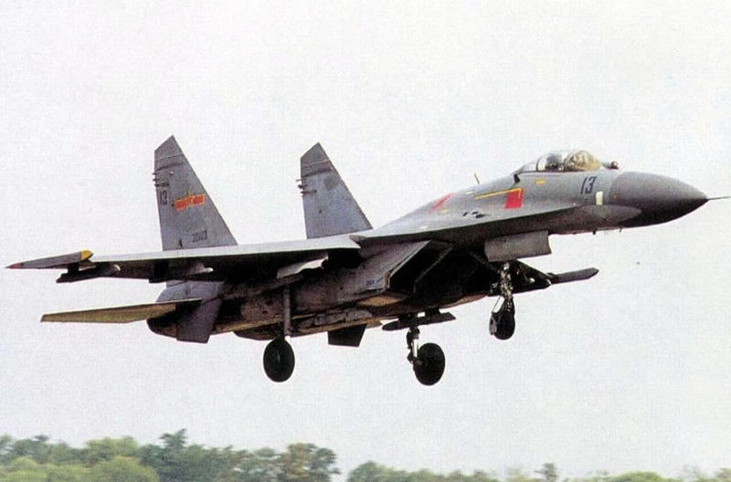
七、歼击机梯队 歼-11（J-11）
乘员：1人
长度：21.9米
翼展：14.7米
高度：5.93米
空重：16380千克
最大起飞重量：33吨
动力装置：2台涡扇-10A发动机
推力：2×132千牛（加力）
最大飞行速度：2.35马赫
2500千米/（歼-11B高空）
实用升限：18500米
航程：3530-4000千米
作战半径：1500千米

Slide 41
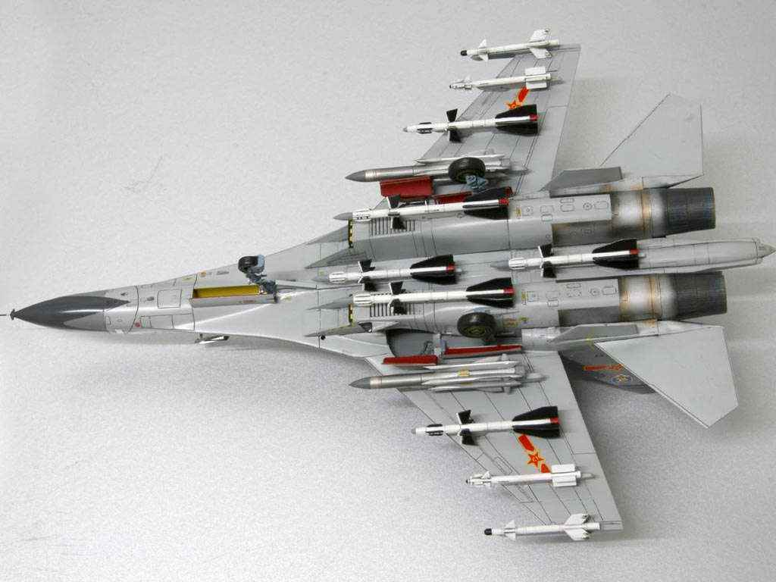
歼击机梯队 歼-11（J-11）
空对空作战：可同时挂载俄制R-77空空导弹、国产霹雳-8空空导弹和新型的霹雳-12主动雷达制导空空导弹。
对地打击：可携带2-4枚雷霆-2激光制导炸弹，或雷石-6精确激光制导滑翔炸弹，同时还可以携带2-4枚中国飞腾-1或飞腾-2型反辐射导弹，也能携带长剑-10巡航导弹。在对海打击能力上，可携带C-704反舰导弹、C-802KD远程空地导弹以及C-803C空射型反舰导弹
歼-11B战斗机载弹量8吨，外挂架10个，装备1门30毫米GSh-30-1机炮，备弹150发。

Slide 42
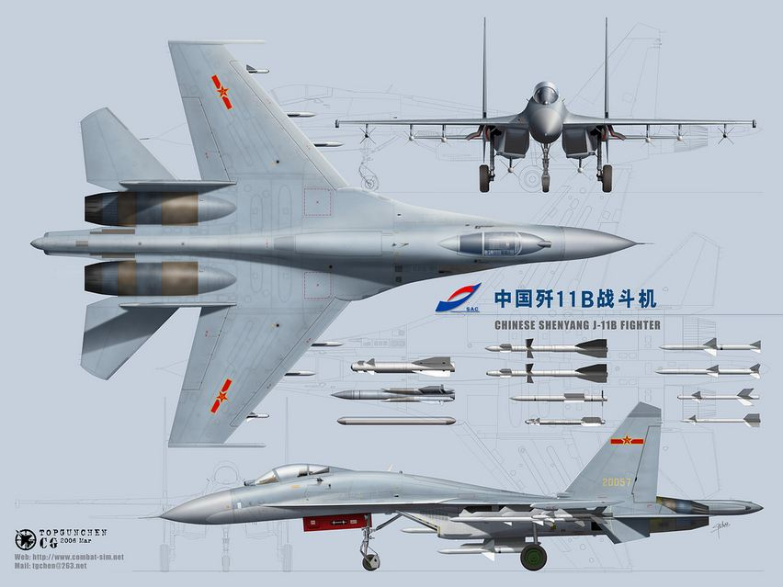
歼-11（J-11）歼击机
歼-11B三视图

Slide 43
七、歼击机梯队 （歼-10A战斗机编队）
歼-10A战斗机编队
15架飞机分别呈3机、5机楔队、7机楔队（或称人字队）

Slide 44
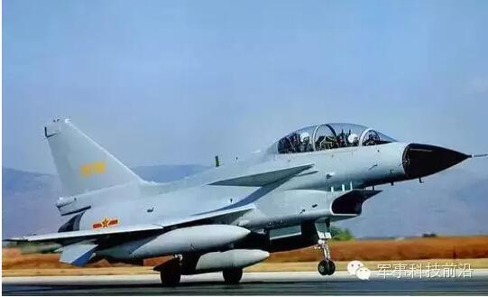
歼-10歼击机（J-10）
最大起飞重量：19277千克
最大速度：2.0马赫（高空） 1马赫（低空）
最大表速：1453千米/时（低空）
作战半径：1200千米
最大航程：3500千米（可空中受油）
载弹量：7000千克
最大过载：+10.0G

Slide 45
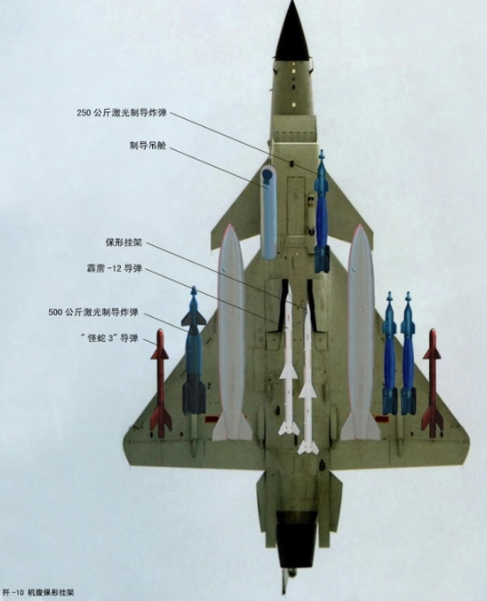
歼-10歼击机（J-10）
歼-11B装有源相控阵AESA机载雷达
探测距离：150千米、同时搜索30个以上目标，同时攻击4-6个目标。
可挂PL-10近距格斗弹、PL-12B中距主动制导空空导弹、PL-15中远程空空导弹。霹雳-18F激光脉冲信息制导导弹、鹰击-14V反舰反潜导弹、深水炸弹。
上图，挂激光瞄准吊舱、3 × 250公斤和1×500公斤激光制导炸弹、2 × PL-10近距格斗导弹，2 × PL-12B中距导弹， 2 ×副油箱。

Slide 46
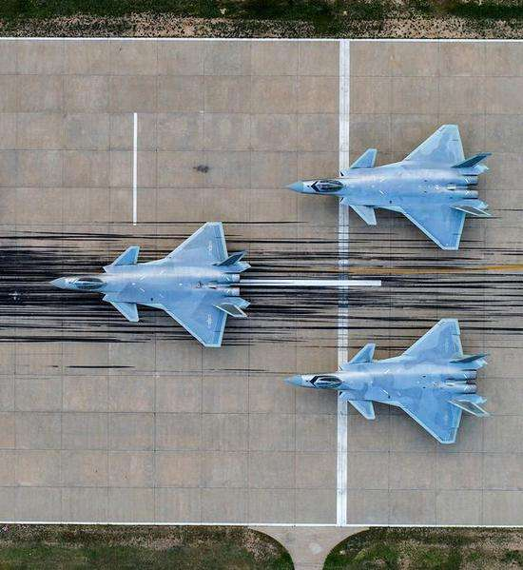
歼-20/J-20歼击机梯队（未见受阅）

Slide 47
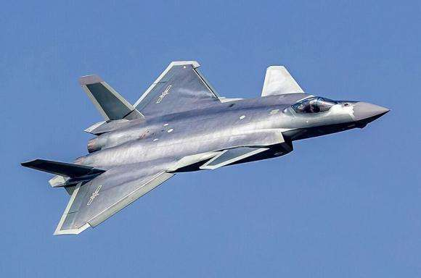
歼-20/J-20歼击机梯队
乘员：1人 长度：20.3米 翼展：12.88米 高度：4.45米 最大起飞重量：39吨 最大速度：2.5马赫 实用升限：20000米 最大航程：6000公里 作战半径：2000+公里

Slide 48
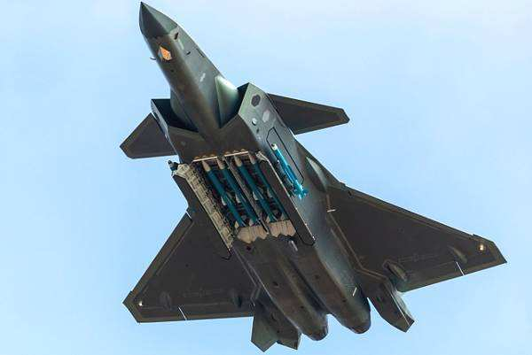
采用内藏式武器舱 弹舱内装4枚： 霹雳-21远程空对空导弹， 霹雳-12D/霹雳-15中程空对空导弹， 侧武器舱装枚： 霹雳-10近程空对空格斗导弹 弹舱内还可挂：雷石-6精确制导滑翔炸弹 机身没有安装固定航炮，可外带机炮：GSh-301单管转膛航空机炮
歼-20歼击机

Slide 49
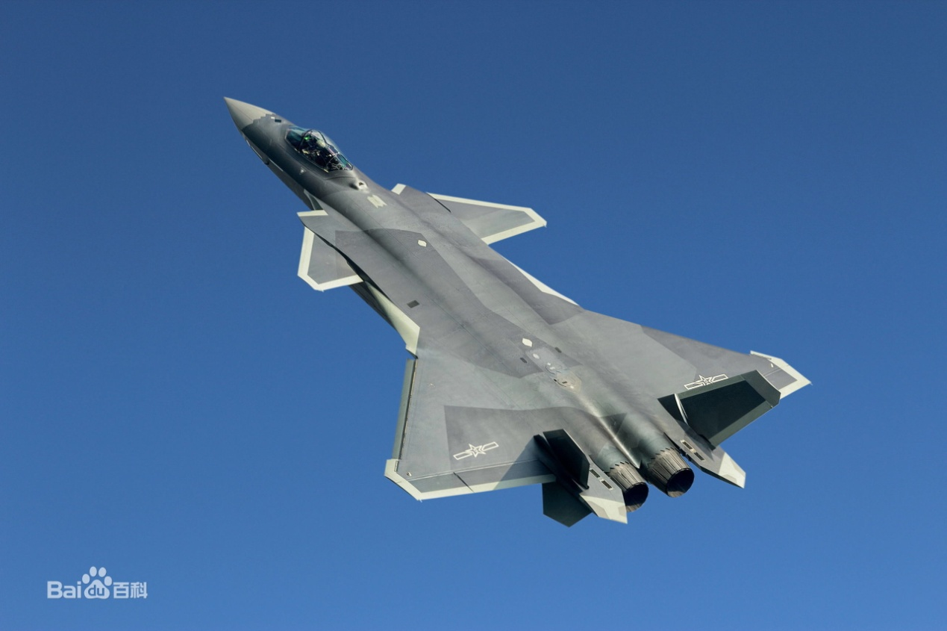
歼-20为单座双发隐形战斗机 ，属世界第五代战机。首先，具有隐身能力，雷达反射截面积为0.01平方米，其二具有超机动性能，可做眼镜蛇机动，勾子机动等非常规机动，其三不开加力可超声速巡航，马赫数达1.5-1.7；其四具有超视距攻击能力，其五信息化程度比第四代战机要高。
歼-20歼击机

Slide 50
八、海军舰载机梯队 （编队样式）
5架歼-15舰载机呈5机楔队

Slide 51
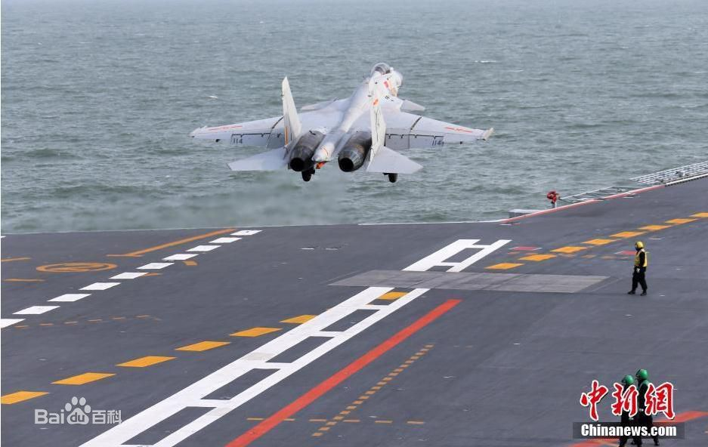
歼-15（J-15）舰载战斗机

Slide 52
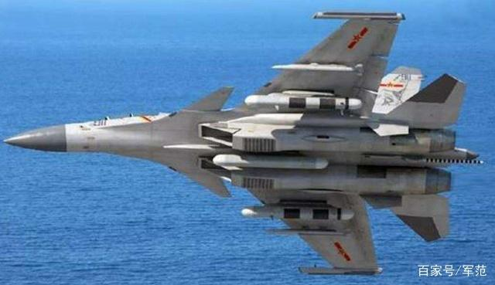
歼-15（J-15）舰载战斗机
乘员：1人
机长：22.28米
翼展：15.0米
机高：5.92米
机翼面积：62.04平方米
空重：17500千克
最大起飞重量：32500千克
动力系统：2 ×WS-10“太行”发动机，加力推力：2 ×132千牛
最大飞行速度：2.4马赫
实用升限：20000米
航程：3500公里

Slide 53
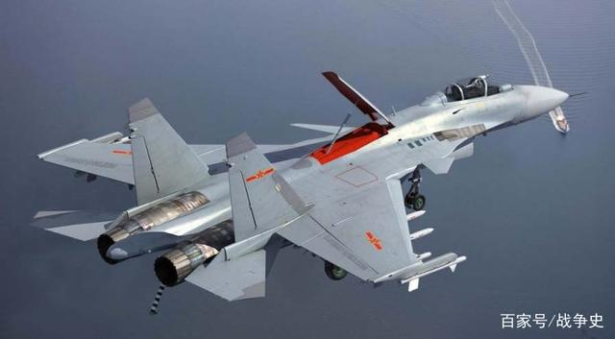
歼-15（J-15）舰载战斗机
12个外挂点，可挂载霹雳-8/9近距空对空导弹、霹雳-12主动雷达制导远距空对空导弹、鹰击-91超音速远程反舰/反辐射导弹、鹰击-8空对舰导弹、KD-88远程空地导弹
1×30毫米GSH-30-1航炮

Slide 54
九、直升机梯队 （编队样式-人字队形）
直-9武装直升机
27架直-9武装直升机呈三个9机人字形编队

Slide 55
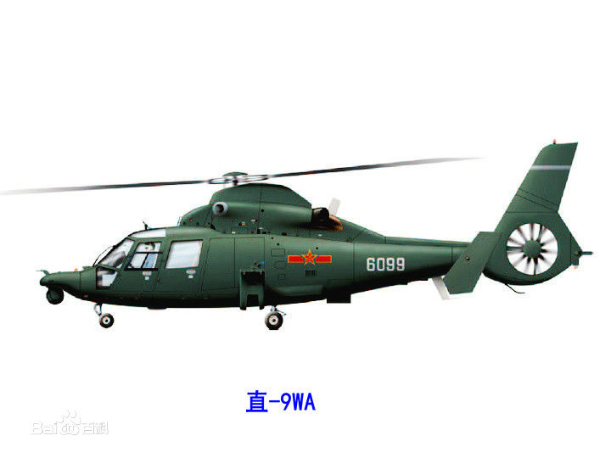
直-9武装直升机
最大起飞重量：3,850千克
空机重量：1,975千克
有效载荷：1,863千克
最大吊挂载荷：1,600千克
最大速度：324千米/小时
巡航速度：250～260千米/小时
最大航程：1,000千米
实用升限：6,780米
悬停升限：2,200米（有地效），1,050米（无地效）
动升限：6,000米
最长续航时间：5小时

Slide 56
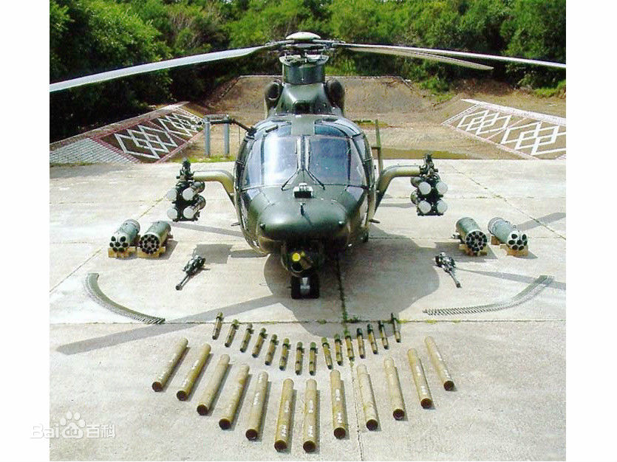
直-9武装直升机
机身两侧挂架共可挂载4枚红箭-8反坦克导弹，或火箭弹发射器(57-1型57mm火箭弹、90-1型90mm火箭弹)，或23mm机炮等武器。
驾驶舱顶部安装有红箭-8反坦克导弹的观瞄制导装置。
该机用于执行反坦克、压制地面火力、突袭地面零散目标等火力支援任务。也可以用于运输、兵力机动、直升机空战、通信和救护等任务。

Slide 57
九、直升机梯队 （编队样式-人字队形）
直-19武装直升机
18架直-19武装直升机呈二个9机人字形编队

Slide 58
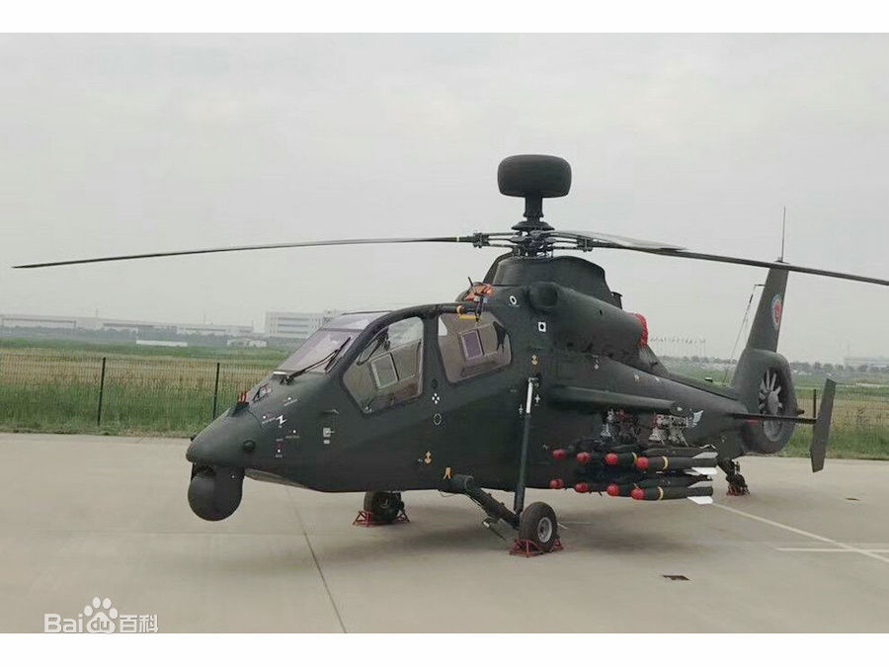
直-19E武装直升机
直-19E是我国最新研制的4吨级串列窄机身专用武装直升机，估计是直-9武装直升机的后继型。
乘员：2人
空重：2,350公斤
最大起飞重量：4,250公斤
速度：公里/小时
航程：800公里， 续航能力增加至4小时
直-19配毫米波雷达挂载16枚空地导弹

Slide 59
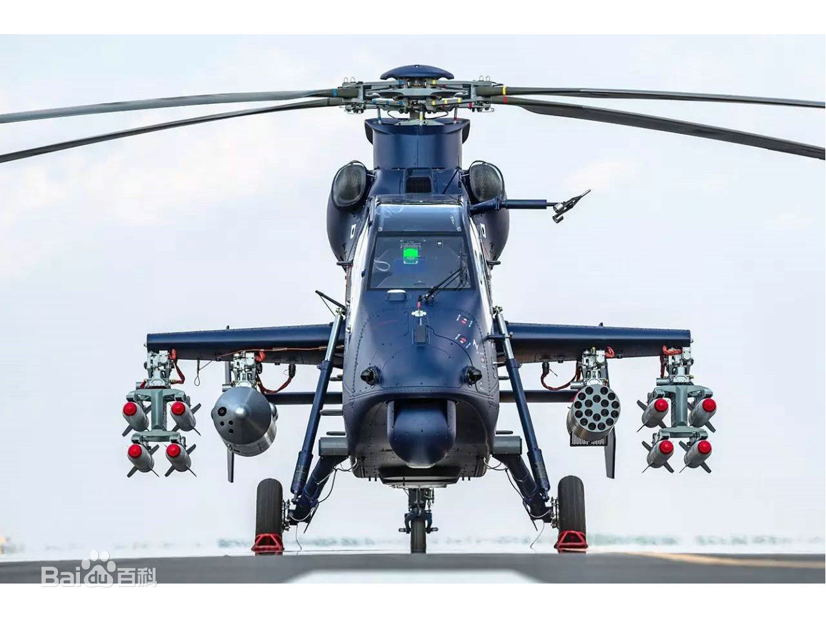
直-19E武装直升机
武装：红箭-8/9/10对地导弹，
天燕-90空空导弹，
57毫米航空火箭、
23 mm航炮
12.7毫米机枪吊舱
主要用于攻击敌方坦克、装甲车辆、坚固工事等地面目标，为地面部队提供直接火力支援，它还可用于攻击敌方直升机等低空飞行目标，参与夺取超低空制空权。但它不是专用打坦克的武装直升机。专用打坦克的是武直-10。

Slide 60
九、直升机梯队 （编队样式-人字队形）
直-10武装直升机
18架直-10武装直升机呈二个9机人字形编队

Slide 61
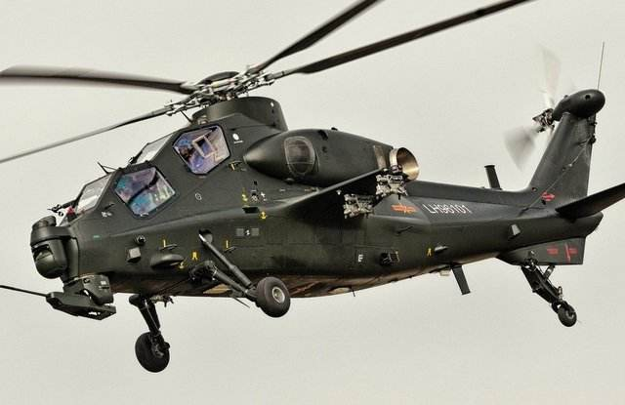
直-10武装直升机
空重: 5100公斤
航程:1120公里
最大起飞重:6000公斤
实用升限:6400米，有地效悬停升限:不详，无地效悬停升限:2000米，
巡航时速:115公里，最大时速:258-295公里
续航时间(25分钟余油)3小时45分。

Slide 62

直-10武装直升机
武直-10最大武器外挂约2100公斤，机身两侧的短翼约长4.32米
机身两侧短翼翼下挂架有三种配置方案:
第一是携带16枚红箭-8或红箭-9反坦克导弹，射程为600到6000米，主要用于反坦克作战，
第二是挂载8枚红箭-8或红箭-9反坦克导弹外加2坐18管火箭发射装置。
第三是8枚红箭-8或红箭-9反坦克导弹外加8枚天燕-90Y空
空导弹。
机头下方炮塔内的一门口径为23毫米的机炮

Slide 63
九、直升机梯队 （编队样式-人字队形）
直-8直升机
9架直-8直升机呈人字形编队
董长军 编 供参考

Slide 64


直-8直升机
直-8基本型
乘员：2名，载员39名
空重：6,980千克
最大起飞重量：10,592千克（标准燃油）， 13,000千克（带副油箱）
载重量：3,000千克
最大飞行速度
273千米/小时
海平面爬升率
11.5米/秒（单发停车）
动力升限：6,000米
悬停升限：5,500米（有地效），4,400米（无地效）
航程：800千米
续航时间：4小时6分钟

Slide 65

直-8直升机
直-8预警型
董长军 编 供参考
直-8机降型

